Slide 1
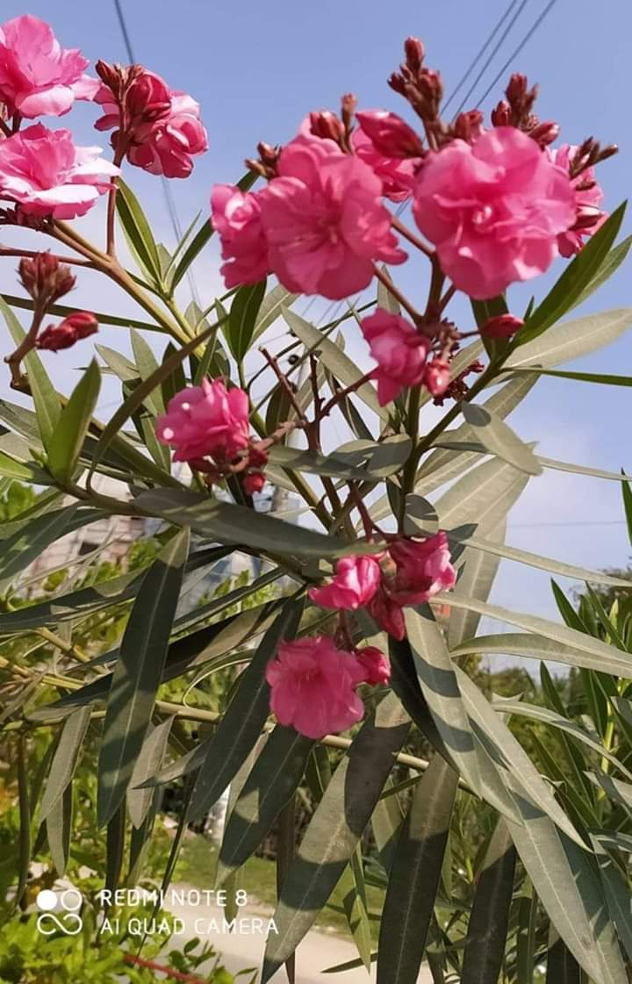
মাল্টিমিডিয়া ক্লাসে স্বাগতম

Slide 2
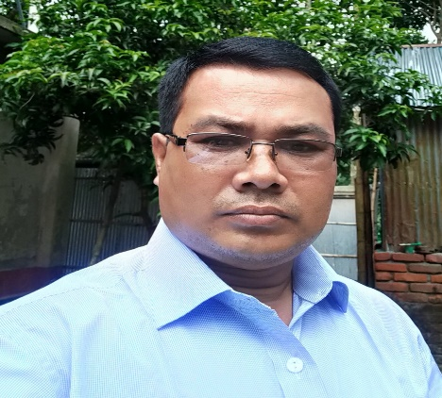
পরিচিতি
সন্তোষ কুমার বর্মা
সহকারী শিক্ষক,
ভান্ডারদহ জনতা উচ্চ বিদ্যালয়, পাটগ্রাম,লালমনিরহাট।
মোবাঃ ০১৭৬৮৯২৬৬৫৮ santoshbarman4329@gmail.com
বিষয়ঃ সপ্তবর্ণা (গদ্য) সপ্তম শ্রেনী
সময়ঃ ৪৫ মিনিট,
তাংঃ ২০/২/২০২০ইং

Slide 3
নিচের ছবি দেখে প্রশ্নের উওর দাও?
এই ছবি গুলো তোমার পাঠ্য বইয়ের কোন গল্পের সাথে মিল আছে?

Slide 4
কাবুলিওয়ালা
রবীন্দ্রনাথ ঠাকুর

Slide 5
শিখনফল
এই পাঠ শেষে শিক্ষার্থীরা ---
রবীন্দ্রনাথ ঠাকুরের পরিচয় বলতে পারবে।
শব্দের অর্থ উল্লেখ করে তা দিয়ে বাক্য তৈরি করতে পারবে।
ভৌগোলিক ও সাংস্কৃতিক সীমার ঊর্ধ্বে পিতৃস্নেহের সর্বজনীনতার স্বরূপ
বিশ্লেষণ করতে পারবে।

Slide 6
জন্ম ১৮৬১ খ্রীঃ ৭ইমে,কলকাতার জোড়াসাঁকোর
ঠাকুর পরিবারে
কবি পরিচিতি
মৃত্যু ১৯৪১ খ্রী ৭ই আগষ্ট
তিনি সাহিত্যিক,চিন্তাবিদ,শিক্ষাবিদ,সুরকার,গীতিকার ছিলেন
রচনা, গীতাঞ্জলী,সোনারতরী,খেয়া, ইত্যাদি
এশিয়দের মধ্যে প্রথম নোবেল পুরুস্কার
রবীন্দ্রনাথ ঠাকুর

Slide 7
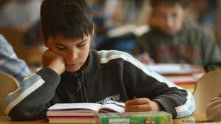
একক কাজ
রবীন্দ্রনাথ ঠাকুর কত খ্রীষ্টাব্দে কোথায় জন্ম গ্রহন করেন?

Slide 8
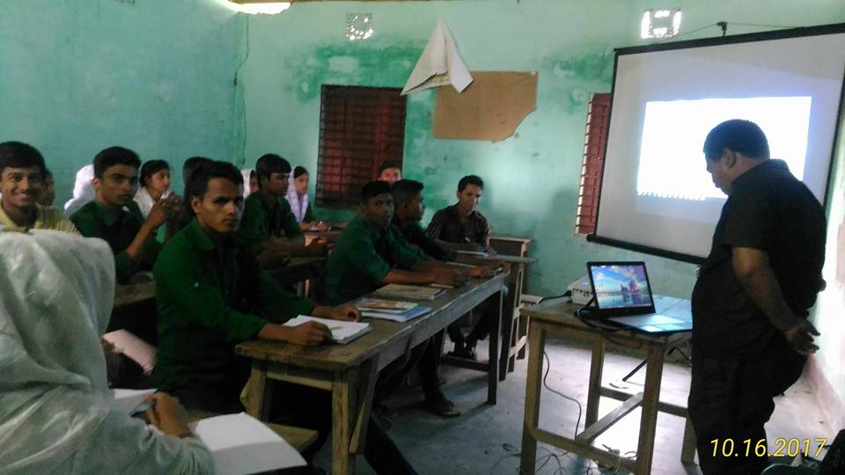
সরব পাঠ
শিক্ষক শিক্ষার্থীদের পাঠটি শুদ্ধ উচ্চারনে পড়ে শোনাবে,

Slide 9
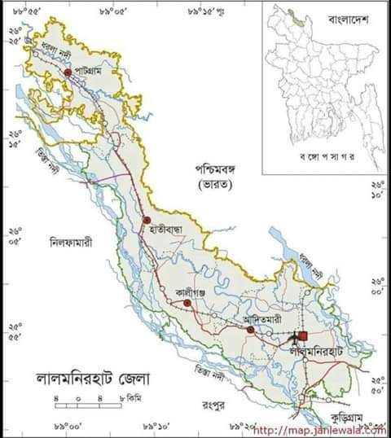
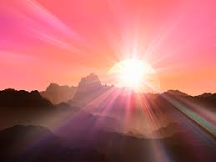
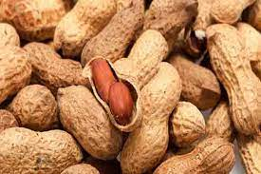
কঠিন শব্দের অর্থ
কাবুল
আফগানিস্তানের রাজধানী
মূহুর্ত
দন্ড
খোবানি
বাদাম জাতীয় ফল

Slide 10
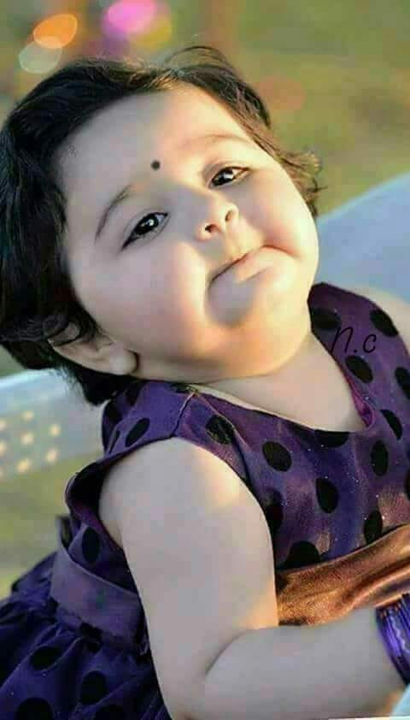
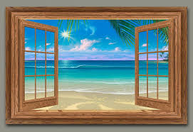
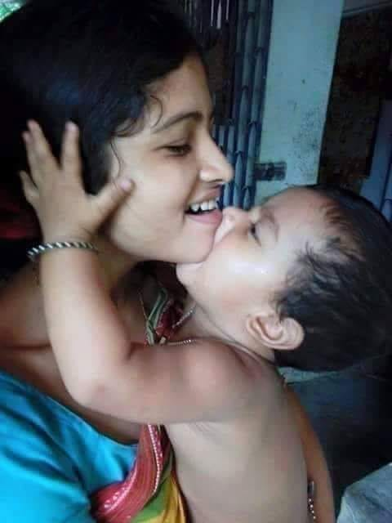
কঠিন শব্দের অর্থ
দুহিতা
কন্যা
দ্বার
দরজা
হাসি মুখ
সহাস্যমুখ

Slide 11
জোড়ায় কাজ
খোবানি,দুহিতা,দ্বার,সহাস্যমুখ শব্দ গুলোর অর্থ সহ ২টি করে বাক্য লিখ।

Slide 12
স্বরূপ বিশ্লেষন
আমার ঘর পথের ধারে। হঠাৎ মিনি আগডুম-বাগডুম খেলা রাখিয়া জানালার ধারে ছুটিয়া গেল এবং চিৎকার করিয়া ডাকিতে লাগিল, “কাবুলিওয়ালা, ও কাবুলিওয়ালা।”

Slide 13
ময়লা ঢিলা কাপড় পরা,পাগড়ি মাথায়,ঝুলি ঘাড়ে,হাতে গোটা দুই-চার আঙুরের বাক্স,এক লম্বা কাবুলিওয়ালা পথ দিয়া যাইতেছিল--- তাহাকে দেখিয়া আমার কন্যারত্নের কিরূপ ভাবোদয় হইল বলা শক্ত,তাহাকে উর্ধ্বশ্বাসে ডাকাডাকি আরম্ভ করিয়া দিল।

Slide 14
কিছুদিন পরে একদিন সকালবেলায় বাড়ি হইতে বাহির হইবার সময় দেখি,আমার দুহাতিটি দ্বারের সমীপস্থ বেঞ্চির উপর বসিয়া অনর্গল কথা কহিয়া যাইতেছে এবং কাবুলিওয়ালা তাহার পদতলে বসিয়া সহাস্যমুখে শুনিতেছে।।মিনির পঞ্চবর্ষীয় জীবনের অভিজ্ঞতায় বাবা ছাড়া এমন ধৈর্যবান শ্রোতা সে কখনো পায় নাই।

Slide 15
কাবুলিওয়ালার সহিত মিনির এই যে দ্বিতীয় সাক্ষাৎ তাহা নহে ,ইতিমধ্যে সে প্রায় প্রত্যহ আসিয়া পেস্তাবাদাম ঘুষ দিয়া মিনির ক্ষুদ্র হৃদয়টুকু অনেকটা অধিকার করিয়া লইয়াছে।

Slide 16
বাহিরে হঠাৎ ভারি একটা গোল শুনা গেল।চাহিয়া দেখি,আমাদের রহমতকে দুই পাহারাওয়ালা বাঁধিয়া লইয়া আসিতেছে।
সাংঘাতিক আঘাত করার অপরাধে কয়েক বৎসর রহমতের কারাদণ্ড হইল।

Slide 17
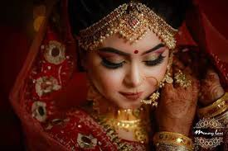
রাঙাচেলি – পরা কপালে-চন্দন-আঁকা বধুবেশিনী মিনি সহজ্জভাবে আমার কাছে আসিয়া দাঁড়াইল। তাহাকে দেখিয়া কাবুলিওয়ালা প্রথমটা থতমত খাইয়া গেল,তাহাদের পুরাতন আলাপ জমাইতে পারিল না। অবশেষে হাসিয়া কহিল,খোঁখী সসুরবাড়ি যাবিস?”

Slide 18
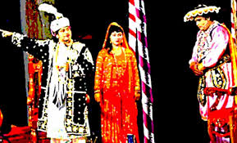
আমি একখানি নোট লইয়া তাহাকে দিলাম। বলিলাম, “রহমত, তুমি দেশে তোমার মেয়ের কাছে ফিরিয়া যাও; তোমাদের মিলনসুখে আমার মিনির কল্যাণ হউক।”

Slide 19
দলীয় কাজ
রহমত কে কারাবরণ করতে হয়েছিল কেন, ব্যাখা করে লিখ?

Slide 20
মুল্যায়ন
১। রবীন্দ্রনাথ ঠাকুরের কত খ্রীষ্টাব্দে মৃত্যু বরন করেন----
(ক) ১৯৪০
(খ) ১৯৪১
(গ) ১৯৪২
(ঘ) ১৯৪৩
২। মিনির বয়স কত----
(ক) ৩ বছর
(খ) ৪ বছর
(গ) ৫ বছর
(ঘ) ৬ বছর
৩। কাবুলিওয়ালা দেখতে কেমন ছিল তোমার নিজের ভাষায় বর্ননা করে লিখ?

Slide 21
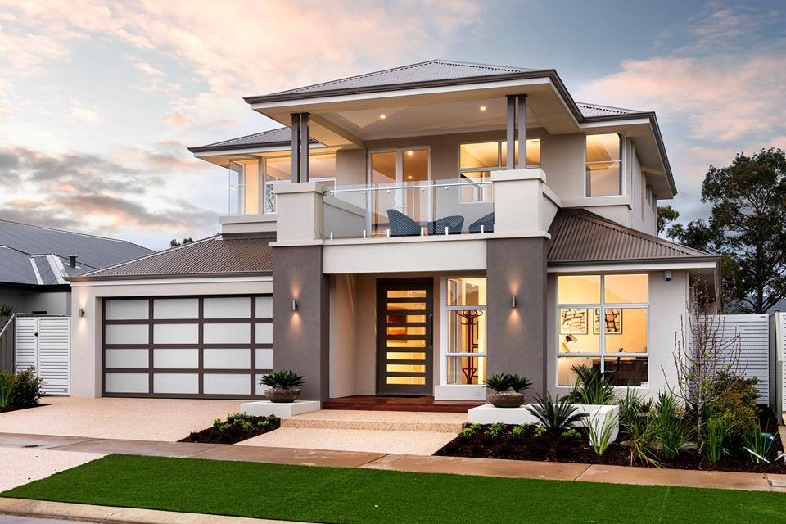
বাড়ির কাজ
‘কাবুলিওয়ালা’ গল্পের আলোকে সন্তানের সঙ্গে মাতা-পিতার আন্তঃসম্পর্কের স্বরূপ বিশ্লেষণ করো।

Slide 22
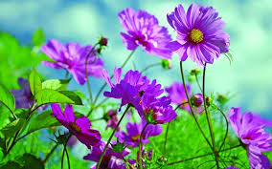
সবাইকে ধন্যবাদ

